Slide 1


ĐẠI HỌC CÔNG NGHIỆP HÀ NỘI
HANOI UNIVERSITY OF INDUSTRY
BÁO CÁO
ĐỀ ÁN TỐT NGHIỆP THẠC SĨ
Tên đề tài: Nghiên cứu ứng dụng một số phương pháp học sâu
trong dự đoán quan hệ giữa thảo dược và bệnh
Học viên: TRỊNH SỸ TỚI
Người hướng dẫn: TS. NGUYỄN VĂN TỈNH
Hà Nội, ngày 01 tháng 06 năm 2026
1
Notes:
Xin chào thầy cô và các bạn, chào mừng thầy cô và các bạn đến với phần bảo vệ đồ án tốt nghiệp của em. Em là Trịnh Sỹ Tới học lớp HTTT 14.2, sau một thời gian được thầy Nguyễn Văn Tỉnh hướng dẫn, em đã xây dựng và hoàn thiện đề tài … Em xin phép trình bày một số ý chính về đề tài của mình

Slide 2
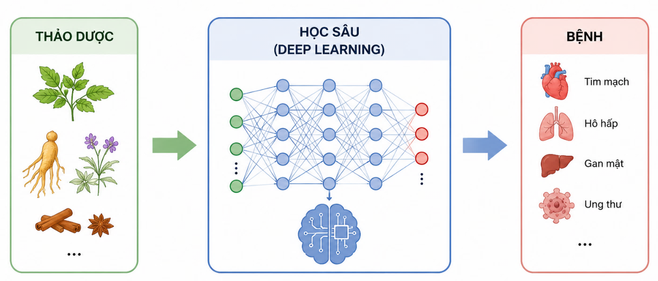
NỘI DUNG BÁO CÁO
01
TỔNG QUAN VỀ ĐỀ TÀI
03
DỮ LIỆU VÀ PHƯƠNG PHÁP
02
TỔNG QUAN NGHIÊN CỨU
04
THỰC NGHIỆM VÀ KẾT QUẢ
05
KẾT LUẬN VÀ HƯỚNG PHÁT TRIỂN
2

Slide 3
01
TỔNG QUAN VỀ ĐỀ TÀI
3

Slide 4
1. TỔNG QUAN VỀ ĐỀ TÀI
1.1. Giới thiệu
Hệ thống y học cổ truyền có dữ liệu rất lớn nhưng đa số tồn tại dưới dạng kinh nghiệm phân tán, chưa có nhiều lí giải ở cấp phân tử.
Các phương pháp thực nghiệm truyền thống (wet-lab) có nhiều hạn chế về chi phí và thời gian thực hiện.
Cần phát triển các phương pháp tính toán dựa trên dữ liệu, đặc biệt là các mô hình
học sâu để thu hẹp không gian tìm kiếm và định hướng cho các thí nghiệm sinh học.
4

Slide 5
1. TỔNG QUAN VỀ ĐỀ TÀI
1.2. Mục tiêu đề tài
01
02
03
Thông qua đó, đề tài không chỉ hướng tới việc cải thiện độ chính xác dự đoán mà còn góp phần làm rõ vai trò của các kỹ thuật học sâu hiện đại trong khai thác dữ liệu sinh học phức tạp.
Hệ thống hóa và biểu diễn bài toán dự đoán dưới dạng bài toán học trên đồ thị với dữ liệu không đồng nhất.
Nghiên cứu và khai thác một số mô hình học sâu để dự đoán quan hệ giữa thảo dược và bệnh.
Xây dựng và đánh giá mô hình trên các bộ dữ liệu thực tế trong lĩnh vực y học cổ truyền.
5

Slide 6
1. TỔNG QUAN VỀ ĐỀ TÀI
1.3. Đối tượng và phạm vi nghiên cứu
ĐỐI TƯỢNG NGHIÊN CỨU
PHẠM VI NGHIÊN CỨU
Các mối quan hệ giữa thảo dược và bệnh, được biểu diễn dưới dạng các cặp tương tác trong không gian dữ liệu sinh học.
Dữ liệu thảo dược, bệnh, hợp chất và protein từ các cơ sở dữ liệu uy tín như HERB và TCMSP.
Các phương pháp học sâu, học biểu diễn trên đồ thị và các phương pháp dự đoán liên kết trong mạng sinh học.
6

Slide 7
02
TỔNG QUAN NGHIÊN CỨU
7

Slide 8
2. TỔNG QUAN NGHIÊN CỨU
2.1. Tổng quan nghiên cứu
Các phương pháp tiếp cận bài toán này có thể được chia thành ba nhóm chính:
Phương pháp dựa trên tính tương đồng (Similarity-based methods): điển hình là mô hình NCP (Network Consistency Projection) của Chen và các cộng sự (2025). Phương pháp này khai thác độ tương đồng về mặt sinh học như cấu trúc hợp chất hoặc đặc trưng protein mục tiêu để suy ra các liên kết mới. Tuy nghiên mô hình này không có khả năng tự học các biểu diễn đặc trưng tiềm ẩn của thực thể.
Phương pháp dựa trên Học sâu truyền thống (Deep Learning): điển hình là phương pháp MNNMDA (2023). Phương pháp này dung kỹ thuật tối thiểu hóa chuẩn hạt nhân ma trận kết hợp đa mạng để dự đoán. Tuy nhiên phương pháp này không khai thác được cấu trúc tô-pô phức tạp của mạng lưới sinh học.
Phương pháp dựa trên Mạng nơ-ron đồ thị (Graph Neural Networks - GNN): gần đây nhất là mô hình iCAM-Net (Zheng và cộng sự, 2025). Mô hình này sử dụng cơ chế chú ý đa kênh kết hợp với tín hiệu tương tác phân tử đã đạt hiệu suất rất cao.
8

Slide 9
2. TỔNG QUAN NGHIÊN CỨU
2.2. Khoảng trống nghiên cứu
01
02
03
Thiếu cơ chế đồng chỉnh và ràng buộc sự nhất quán giữa các góc nhìn đồ thị.
Hạn chế khi kết hợp đặc trưng cố định hoặc thiếu tính thích nghi cục bộ.
Sự suy giảm khả năng phân biệt đặc trưng trong không gian mẫu âm khổng lồ.
Đề tài tập trung xây dựng mô hình dự đoán quan hệ giữa thảo dược và bệnh đảm bảo độ chính xác cao và hạn chế được những khoảng trống trên.
9
Notes:
Các mô hình đa góc nhìn hiện tại như iCAM-Net thường xử lý các luồng thông tin cấu trúc tương tác và thông tin tương đồng ngữ nghĩa một cách độc lập thông qua các kênh song song. Việc thiếu đi một cơ chế ràng buộc trực tiếp ở cấp độ không gian ẩn khiến mô hình không thể đảm bảo rằng biểu diễn của cùng một thực thể (thảo dược hoặc bệnh) được học từ các góc nhìn khác nhau sẽ hội tụ và nhất quán về mặt ngữ nghĩa sinh học.
Khi tiến hành hợp nhất (fusion) các luồng biểu diễn đa góc nhìn, các kiến trúc hiện tại phần lớn vẫn dựa vào các phép toán gộp tuyến tính hoặc cơ chế chú ý tĩnh trên toàn hệ thống mạng. Cách tiếp cận này bỏ qua tính không đồng nhất của dữ liệu y sinh, nơi mỗi thực thể (nút) có cấu trúc liên kết hoàn toàn khác nhau.
Trong mạng lưới HDA, số lượng liên kết chưa quan sát được (mẫu âm tính giả định) lớn hơn gấp nhiều lần số lượng tương tác dương tính đã biết. Các phương pháp hiện tại chủ yếu tối ưu hóa thông qua hàm mất mát phân loại nhị phân (BCE Loss) thông thường.

Slide 10
03
DỮ LIỆU VÀ PHƯƠNG PHÁP
NGHIÊN CỨU
10

Slide 11
3. DỮ LIỆU VÀ PHƯƠNG PHÁP NGHIÊN CỨU
3.1. Bộ dữ liệu
Bộ dữ liệu được kế thừa từ repository công khai của mô hình iCAM-Net – một công trình gần đây khai thác cơ chế attention đa kênh kết hợp tín hiệu tương tác phân tử trong miền y sinh.
Nguồn dữ liệu gốc thuộc nhóm TCM (Traditional Chinese Medicine), tích hợp thông tin từ nhiều cơ sở dữ liệu sinh học khác nhau. Thay vì chỉ tập trung vào một loại thực thể, bộ dữ liệu này mô hình hóa đồng thời các thành phần chính gồm: thảo dược, hợp chất hóa học, protein đích và bệnh lý.
1.008 thực thể
thảo dược
10.890 thực thể bệnh
11

Slide 12

3. DỮ LIỆU VÀ PHƯƠNG PHÁP NGHIÊN CỨU
3.2. Tiền xử lí dữ liệu
Các bước chính trong việc tiền xử lí dữ liệu:
Chuẩn hóa định danh: toàn bộ ID thảo dược và bệnh được ánh xạ về dạng chỉ số liên tiếp
Xây dựng ma trận tương tác: từ các cặp liên kết H–D, ma trận $R$được tạo dưới dạng sparse matrix.
Sinh đặc trưng biểu diễn (feature construction):
Mỗi thảo dược được biểu diễn bằng vector nhị phân dựa trên tập hợp các hợp chất liên quan.
Mỗi bệnh được biểu diễn tương tự thông qua tập protein mục tiêu.
Xây dựng đồ thị tương tự (similarity graph): từ các vector đặc trưng, độ tương đồng cosine được tính toán để tạo các cạnh trong đồ thị.
Lưu trữ và tái lập thực nghiệm: các thống kê và siêu dữ liệu được tổng hợp trong tệp dataset_summary.json, giúp đảm bảo khả năng tái tạo kết quả và kiểm chứng độc lập.
Bộ dữ liệu | Số thảo dược | Số bệnh | Số cặp tương tác dương tính | Mật độ ma trận R
TCM | 1.008 | 10.890 | 2.342.544 | 21.3%
12
Notes:
11tr phần tử
Bộ dữ liệu của bạn nằm ở ranh giới giữa thưa và dày, chính xác nhất nên gọi là bán thưa (semi-sparse). Việc lưu nó dưới dạng .npz (ma trận thưa) chủ yếu là để tối ưu hóa việc truyền tải file hoặc do thư viện code yêu cầu đầu vào là định dạng thưa, chứ về mặt bản chất thông tin, đây là một bộ dữ liệu rất "giàu" và khăng khít.

Slide 13
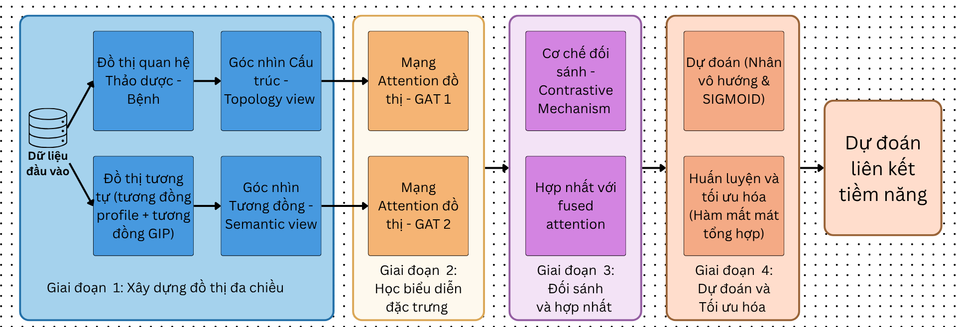
3. DỮ LIỆU VÀ PHƯƠNG PHÁP NGHIÊN CỨU
3.3. Phương pháp nghiên cứu
Phương pháp được đề xuất GATHDA-DVCL dựa trên nền tảng dữ liệu đa thực thể đã được chuẩn hóa để giải quyết vấn đề dự đoán quan hệ thảo dược – bệnh. Phương pháp được thực hiện thông qua việc kết hợp sức mạnh của mạng chú trọng đồ thị (GAT) và chiến lược học tương phản đa góc nhìn (Dual-view Contrastive Learning).
Sơ đồ tổng quát mô hình GATHDA-DVCL
13
Notes:
Giai đoạn 1: Xây dựng Đồ thị đa góc nhìn
Đồ thị quan hệ Thảo dược – Bệnh (Topology View): Được xây dựng từ các tương tác đã biết giữa thảo dược và bệnh, phản ánh trực tiếp cấu trúc liên kết trong dữ liệu. Đồ thị này giúp mô hình nắm bắt được thông tin về topology, tức là cách các thực thể được kết nối với nhau trong mạng lưới.
Đồ thị tương tự (Semantic View): Được xây dựng dựa trên hồ sơ sinh học của các thực thể, kết hợp với độ tương đồng GIP (Gaussian Interaction Profile). Mục tiêu của đồ thị này là khai thác các mối quan hệ tiềm ẩn giữa các thảo dược hoặc giữa các bệnh, ngay cả khi chúng chưa có liên kết trực tiếp trong dữ liệu ban đầu.
Giai đoạn 2: Học biểu diễn đặc trưng với hai mạng chú ý đồ thị (Encoding with Dual GAT)
GAT cho Topology View: Mạng này tập trung khai thác thông tin từ cấu trúc liên kết của đồ thị tương tác, giúp học được các đặc trưng liên quan đến mối quan hệ trực tiếp giữa các thực thể.
GAT cho Semantic View: Mạng này xử lý đồ thị tương tự, nhằm trích xuất các đặc trưng phản ánh sự tương đồng về mặt sinh học hoặc chức năng giữa các thực thể.
Giai đoạn 3: So sánh đối lập và Hợp nhất
Contrastive Learning: Áp dụng cơ chế học tương phản giữa hai không gian biểu diễn (Topology và Semantic) nhằm đảm bảo rằng các biểu diễn của cùng một thực thể trong hai góc nhìn sẽ gần nhau trong không gian vector, trong khi các thực thể khác biệt sẽ được tách xa. Cách tiếp cận này giúp mô hình học được các đặc trưng bền vững, đồng thời giảm ảnh hưởng của nhiễu và dữ liệu thiếu.
Feature Fusion với Fused Attention: Sau khi tối ưu hóa, hai luồng biểu diễn được hợp nhất thông qua cơ chế attention thích nghi. Thay vì sử dụng các phép toán đơn giản như cộng hoặc nối vector, cơ chế này học cách gán trọng số phù hợp cho từng góc nhìn đối với mỗi thực thể, từ đó tạo ra một vector đặc trưng hợp nhất mang tính cô đọng và giàu thông tin hơn.
Giai đoạn 4: Dự đoán và Tối ưu hóa (Prediction & Optimization)
Dự đoán liên kết: Xác suất tồn tại mối quan hệ giữa thảo dược và bệnh được tính toán dựa trên các vector embedding đã được hợp nhất, thường thông qua phép nhân vô hướng (dot product) kết hợp với hàm sigmoid để đưa ra xác suất.
Huấn luyện và tối ưu hóa: Mô hình được huấn luyện bằng cách tối ưu hóa một hàm mất mát tổng hợp, bao gồm:
Binary Cross-Entropy Loss (BCE) cho nhiệm vụ dự đoán liên kết
Contrastive Loss nhằm duy trì sự nhất quán giữa các góc nhìn và nâng cao chất lượng biểu diễn

Slide 14
04
THỰC NGHIỆM VÀ KẾT QUẢ
14

Slide 15

4. THỰC NGHIỆM VÀ KẾT QUẢ
4.1. Môi trường thực nghiệm
Đề tài sử dụng ngôn ngữ lập trình chính: Python.
Thư viện Deep Learning: PyTorch và PyTorch Geometric (chuyên dụng cho mạng đồ thị).
Thuật toán tối ưu hóa: Adam kết hợp kỹ thuật giảm gradient theo cụm nhỏ (mini-batch gradient descent).
Tăng tốc phần cứng: Sử dụng GPU kết hợp kỹ thuật Automatic Mixed Precision (AMP) nhằm tối ưu hóa bộ nhớ và tăng tốc độ huấn luyện.
Giao thức đánh giá (Evaluation Protocol): Áp dụng kiểm định chéo 5-fold cross-validation.
15

Slide 16
4. THỰC NGHIỆM VÀ KẾT QUẢ
4.2. Input/Output của đề tài
Dữ liệu đầu vào (Input)
Ma trận tương tác đã biết
Profile thảo dược (Herb profile)
Profile bệnh (Disease profile)
Dữ liệu đầu ra (Output)
Hàm dự đoán: f : H×D→[0,1]
Ý nghĩa kết quả: Giá trị đầu ra xấp xỉ xác suất tồn tại quan hệ điều trị tiềm năng giữa thảo dược và bệnh.
16

Slide 17
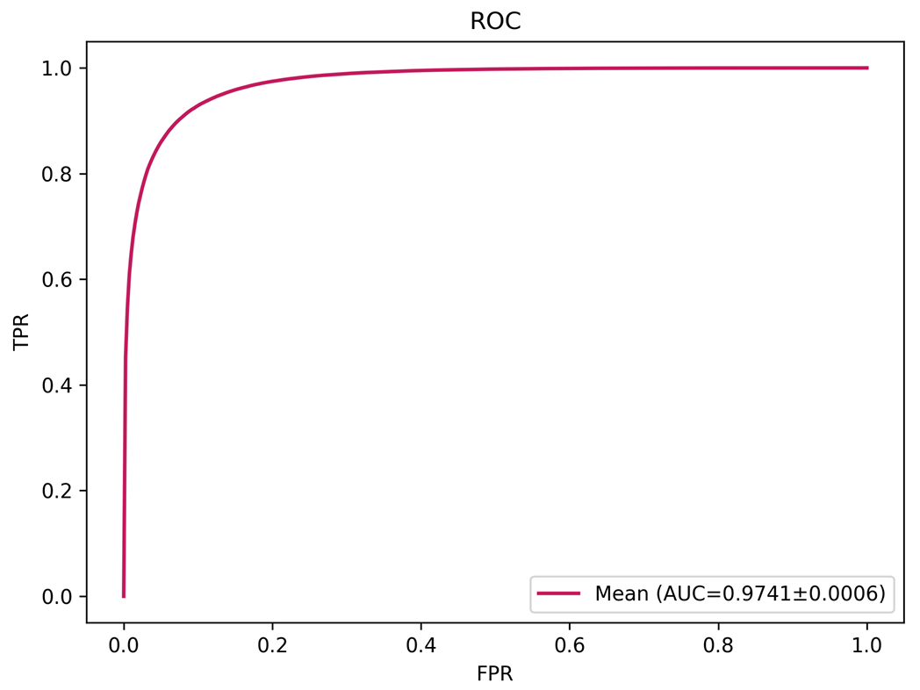
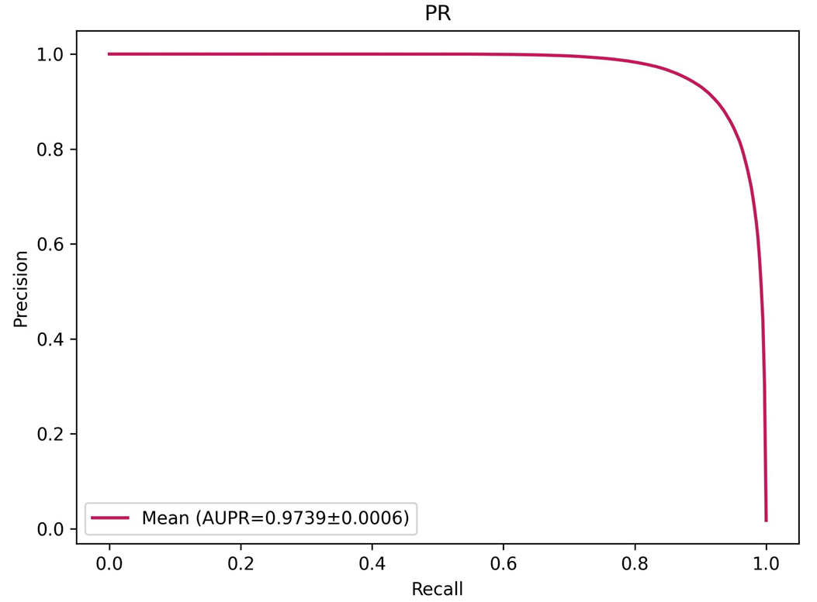
4. THỰC NGHIỆM VÀ KẾT QUẢ
4.3. Kết quả thực nghiệm
4.3.1. Biểu đồ ROC và PR
17
Notes:
Trước hết, đối với đường cong PR, giá trị diện tích dưới đường cong (AUPR = 0,9739) đạt mức rất cao, cho thấy mô hình có khả năng duy trì độ chính xác (precision) ổn định ngay cả khi mức độ bao phủ (recall) tăng lên.
Bên cạnh đó, đường cong ROC với giá trị AUC = 0,9741 cũng củng cố thêm nhận định về năng lực phân biệt mạnh mẽ của mô hình giữa các cặp dương tính và âm tính. Chỉ số AUC gần 1 cho thấy mô hình có xác suất cao trong việc xếp hạng đúng các cặp tương tác thực sự so với các cặp không tồn tại tương tác, điều này phù hợp với các nghiên cứu trước đây trong học biểu diễn đồ thị và dự đoán liên kết

Slide 18
4. THỰC NGHIỆM VÀ KẾT QUẢ
4.3. Kết quả thực nghiệm
4.3.2. Nghiên cứu loại bỏ
Cấu hình | ACC | F1 | Prec. | Rec. | AUPR | AUC
Baseline | 0.82421 | 0.8466 | 0.8233 | 0.8712 | 0.9194 | 0.9240
Extra only | 0.8643 | 0.8667 | 0.8516 | 0.8824 | 0.9363 | 0.9404
Dual-view only | 0.8953 | 0.8966 | 0.8856 | 0.9080 | 0.9624 | 0.9624
Attention only | 0.8911 | 0.8924 | 0.8825 | 0.9024 | 0.9603 | 0.9604
Full proposed | 0.9148 | 0.9153 | 0.9099 | 0.9208 | 0.9739 | 0.9741
18
Notes:
Thứ nhất, việc bổ sung đồ thị tương tự GIP (Extra only) cải thiện AUPR thêm 1,69 điểm phần trăm so với Baseline, cho thấy thông tin tương đồng sinh học bổ sung đáng kể cho thông tin tương tác trực tiếp.
Thứ hai, dual-view contrastive learning (Dual-view only) mang lại bước nhảy lớn nhất với AUPR đạt 0,9624, tức tăng 2,61 điểm phần trăm so với Extra only và 4,30 điểm phần trăm so với Baseline. Điều này chứng tỏ việc ép hai biểu diễn từ hai đồ thị nhất quán với nhau giúp cải thiện đáng kể chất lượng embedding
Thứ ba, cơ chế fused attention (Attention only) đạt AUPR = 0,9603, thấp hơn Dual-view only, nhưng khi kết hợp cả hai trong Full proposed, mô hình đạt kết quả cao nhất AUPR = 0,9739, tăng 5,45 điểm phần trăm so với Baseline.

Slide 19
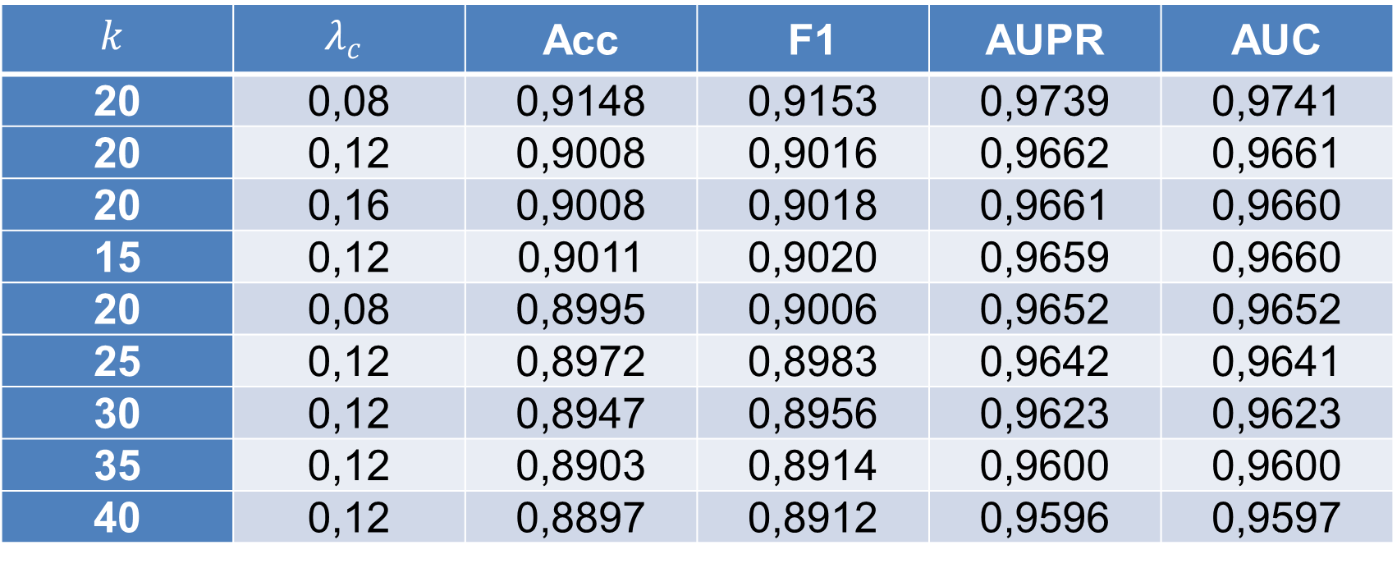
4. THỰC NGHIỆM VÀ KẾT QUẢ
4.3. Kết quả thực nghiệm
4.3.2. Tuning siêu tham số
$$k$$ | $$λ_{c}$$ | Acc | F1 | AUPR | AUC
20 | 0,08 | 0,9148 | 0,9153 | 0,9739 | 0,9741
20 | 0,12 | 0,9008 | 0,9016 | 0,9662 | 0,9661
20 | 0,16 | 0,9008 | 0,9018 | 0,9661 | 0,9660
15 | 0,12 | 0,9011 | 0,9020 | 0,9659 | 0,9660
20 | 0,08 | 0,8995 | 0,9006 | 0,9652 | 0,9652
25 | 0,12 | 0,8972 | 0,8983 | 0,9642 | 0,9641
30 | 0,12 | 0,8947 | 0,8956 | 0,9623 | 0,9623
35 | 0,12 | 0,8903 | 0,8914 | 0,9600 | 0,9600
40 | 0,12 | 0,8897 | 0,8912 | 0,9596 | 0,9597
19
Notes:
Tóm lại, quá trình tuning đã xác định được cấu hình tối ưu với $k=20$ và $λ_{c}=0,08$, cho phép mô hình đạt được sự cân bằng tốt giữa khai thác thông tin cấu trúc đồ thị và học biểu diễn phân biệt. Kết quả này không chỉ cải thiện hiệu năng dự đoán mà còn cung cấp thêm bằng chứng thực nghiệm về vai trò của từng siêu tham số trong mô hình, góp phần hoàn thiện thiết kế kiến trúc tổng thể.

Slide 20
4. THỰC NGHIỆM VÀ KẾT QUẢ
4.3. Kết quả thực nghiệm
4.3.3. So sánh với một số phương pháp khác
Phương pháp | AUPR | AUC
MNNMDA | 0,8943 | 0,9012
NCP | 0,9201 | 0,9253
iCAM-Net | 0,9412 | 0,9438
GATHDA-DVCL (đề xuất) | 0,9739 | 0,9741
20
Notes:
So với iCAM-Net, mô hình đề xuất cải thiện 3,27 điểm phần trăm về AUPR và 3,03 điểm phần trăm về AUC. Những kết quả này cho thấy việc kết hợp dual-view contrastive learning với cơ chế fused attention trong kiến trúc GAT giúp khai thác hiệu quả thông tin đa góc nhìn và nâng cao chất lượng biểu diễn, từ đó cải thiện đáng kể hiệu năng dự đoán quan hệ thảo dược – bệnh.

Slide 21
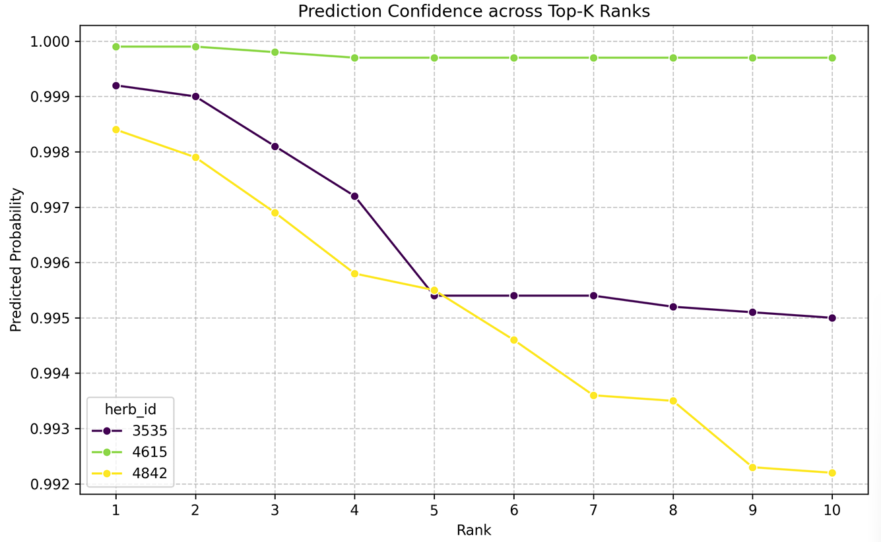
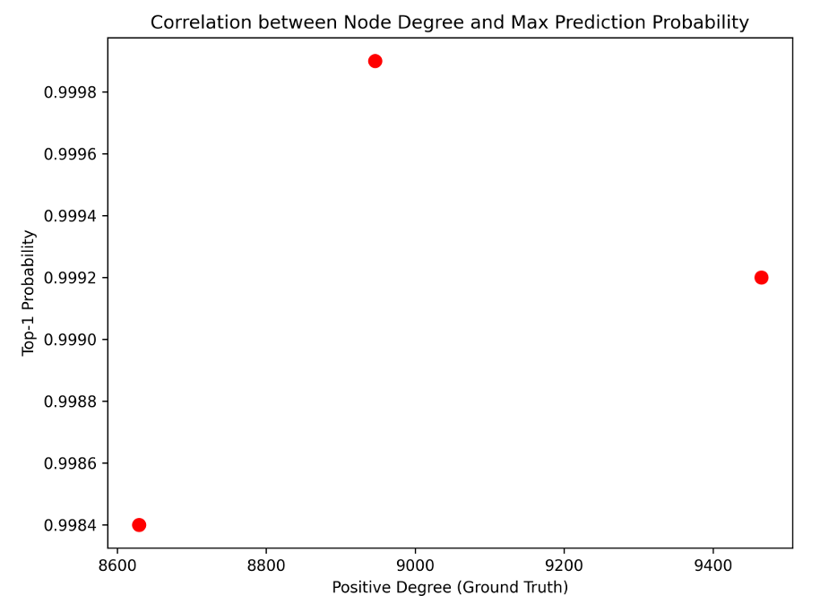
4. THỰC NGHIỆM VÀ KẾT QUẢ
4.3. Kết quả thực nghiệm
4.3.3. Phân tích hiệu quả dự đoán
21
Notes:
cho thấy mối tương quan rõ ràng giữa bậc của nút (degree) – đại diện cho mức độ đa dạng trong phổ tác dụng sinh học của thảo dược – và độ tự tin của mô hình khi dự đoán các liên kết mới. Đối với các nút có bậc cao, mô hình tận dụng hiệu quả thông tin cấu trúc đồ thị phong phú để thực hiện nội suy (inductive inference) với độ chính xác rất cao, thể hiện qua xác suất dự đoán vượt ngưỡng 0.998. Điều này phù hợp với các nghiên cứu trước đây về học biểu diễn trên đồ thị, trong đó các nút trung tâm thường mang nhiều tín hiệu ngữ cảnh hơn
việc phân tích độ tự tin dự đoán theo thứ hạng Top-10 (Hình 3.4) cung cấp thêm góc nhìn chi tiết về khả năng xếp hạng (ranking capability) của mô hình. Có thể quan sát thấy rằng đối với nút 4615, xác suất dự đoán gần như giữ ổn định ở mức rất cao, tiệm cận 1.0, điều này gợi ý rằng các bệnh lý được xếp hạng cao có thể thuộc cùng một cụm chức năng sinh học hoặc chia sẻ cơ chế bệnh sinh tương tự mà thảo dược này có tác động mạnh.

Slide 22
05
KẾT LUẬN VÀ
HƯỚNG PHÁT TRIỂN
22

Slide 23
5. KẾT LUẬN VÀ HƯỚNG PHÁT TRIỂN
Kết luận:
Đề xuất mô hình GATHDA-DVCL thành công: Giải quyết hiệu quả bài toán dự đoán quan hệ thảo dược - bệnh trên bộ dữ liệu TCM quy mô lớn bằng cách tích hợp hệ thống 4 thành phần cốt lõi.
Hiệu năng vượt trội:
Đạt chỉ số $AUPR = 0,9739$ và $AUC = 0,9741$, vượt trội hơn tất cả các phương pháp đối sánh hiện có trên cùng bộ dữ liệu.
Cải thiện +3,27% AUPR và +3,03% AUC so với phương pháp mạnh nhất trước đó là iCAM-Net.
Đóng góp lớn từ Học đối chiếu: Thực nghiệm Ablation study xác nhận tính bổ trợ của các thành phần
Hướng phát triển
Mở rộng kiểm chứng: Đánh giá tính tổng quát của mô hình bằng cách thử nghiệm trên các bộ dữ liệu khác.
Tích hợp thêm dữ liệu sinh học: Bổ sung thông tin cấu trúc phân tử chuyên sâu của hợp chất vào quá trình xây dựng đồ thị.
23
Notes:
1. Kết luận (Conclusions)
Đề xuất mô hình GATHDA-DVCL thành công: Giải quyết hiệu quả bài toán dự đoán quan hệ thảo dược - bệnh trên bộ dữ liệu TCM quy mô lớn bằng cách tích hợp hệ thống 4 thành phần cốt lõi.
Hiệu năng vượt trội:
Đạt chỉ số $AUPR = 0,9739$ và $AUC = 0,9741$, vượt trội hơn tất cả các phương pháp đối sánh hiện có trên cùng bộ dữ liệu.
Cải thiện +3,27% AUPR và +3,03% AUC so với phương pháp mạnh nhất trước đó là iCAM-Net.
Đóng góp lớn từ Học đối chiếu: Thực nghiệm Ablation study xác nhận tính bổ trợ của các thành phần, trong đó Dual-view contrastive learning là yếu tố có tác động lớn nhất (giúp tăng 4,30 điểm AUPR).
Năng lực phát hiện chỉ định mới (Herb Repurposing): Mô hình có độ ổn định cao, khả năng nội suy mạnh mẽ đối với các nút trung tâm và chắt lọc ứng viên bệnh lý chính xác nhờ không gian ẩn được tối ưu hóa.
2. Hướng phát triển tương lai (Future Works)
Mở rộng kiểm chứng: Đánh giá tính tổng quát của mô hình bằng cách thử nghiệm trên các bộ dữ liệu khác trong repository (ví dụ: bộ dữ liệu HERB).
Tích hợp thêm dữ liệu sinh học: Bổ sung thông tin cấu trúc phân tử chuyên sâu của hợp chất vào quá trình xây dựng đồ thị (như dấu bản chất hóa học - fingerprint, hoặc mã SMILES).
Tối ưu hóa chiến lược lấy mẫu: Khám phá và áp dụng các chiến lược lấy mẫu mẫu âm tính thông minh hơn (smart negative sampling) thay vì lấy mẫu ngẫu nhiên để tăng độ chính xác.
Phát triển cơ chế giải thích (Explainability): Thiết kế thêm các mô-đun giải thích thuật toán để làm rõ vai trò, tầm quan trọng cụ thể của từng hợp chất và protein đối với các dự đoán lâm sàng.

Slide 24
ĐẠI HỌC CÔNG NGHIỆP HÀ NỘI
HANOI UNIVERSITY OF INDUSTRY
CHÂN THÀNH CẢM ƠN THẦY CÔ
VÀ ANH CHỊ ĐÃ LẮNG NGHE
24
Notes:
Xin chào thầy cô và các bạn, chào mừng thầy cô và các bạn đến với phần bảo vệ đồ án tốt nghiệp của em. Em là Trịnh Sỹ Tới học lớp CNTT2-k15, sau một thời gian được thầy Nguyễn Chiến Thắng hướng dẫn, em đã xây dựng và hoàn thiện đề tài … Em xin phép trình bày một số ý chính về đề tài của mình

